Slide 1
勞基法實務與探討-工時篇
講師 : 陳惠玟 Lisa chen

Slide 2

陳惠玟 Lisa Chen
智璞管理顧問有限公司總監
勞動力發展署TTQS輔導顧問
勞動力發展署3C 核心職能講師
修平科技大學兼任講師
台灣櫻花股份有限公司人力資源部資深經理
史丹利七和手工具廠人資部經理
愛買吉安量販店行政經理
全國電子人事科長
中國廣播公司記者
東海大學EMBA碩士
文化大學勞工研究所碩士
實踐家專社會工作科畢
教育部大專院校講師證
台灣就業服務士乙級
中國心理諮商師二級
美國ICF認證教練
GCDF全球職涯發展師
勞動力發展署澳洲職能套件-訓練規劃與評鑑四級

Slide 3
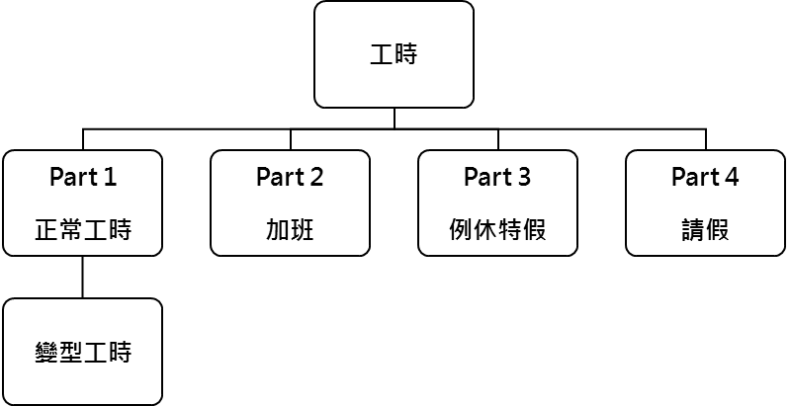
勞動基準法~工時規範
勞動基準法 : 民國109年6月公告版本
勞動基準法施行細則: 108年2月公告版本

Slide 4

Part 1 正常工時篇

Slide 5
正常工時~ 第30條
勞工正常工作時間，每日不得超過八小時，每週不得超過四十小時。
前項正常工作時間，雇主經工會同意，如事業單位無工會者，經勞資會議同意後，得將其二週內二日之正常工作時數，分配於其他工作日。其分配於其他工作日之時數，每日不得超過二小時。但每週工作總時數不得超過四十八小時。
第一項正常工作時間，雇主經工會同意，如事業單位無工會者，經勞資會議同意後，得將八週內之正常工作時數加以分配。但每日正常工作時間不得超過八小時，每週工作總時數不得超過四十八小時。
前二項規定，僅適用於經中央主管機關指定之行業。

Slide 6
正常工時~ 第30條
雇主應置備勞工出勤紀錄，並保存五年。
前項出勤紀錄，應逐日記載勞工出勤情形至分鐘為止。勞工向雇主申請其出勤紀錄副本或影本時，雇主不得拒絕。
雇主不得以第一項正常工作時間之修正，作為減少勞工工資之事由。
第一項至第三項及第三十條之一之正常工作時間，雇主得視勞工照顧家庭成員需要，允許勞工於不變更每日正常工作時數下，在一小時範圍內，彈性調整工作開始及終止之時間。

Slide 7
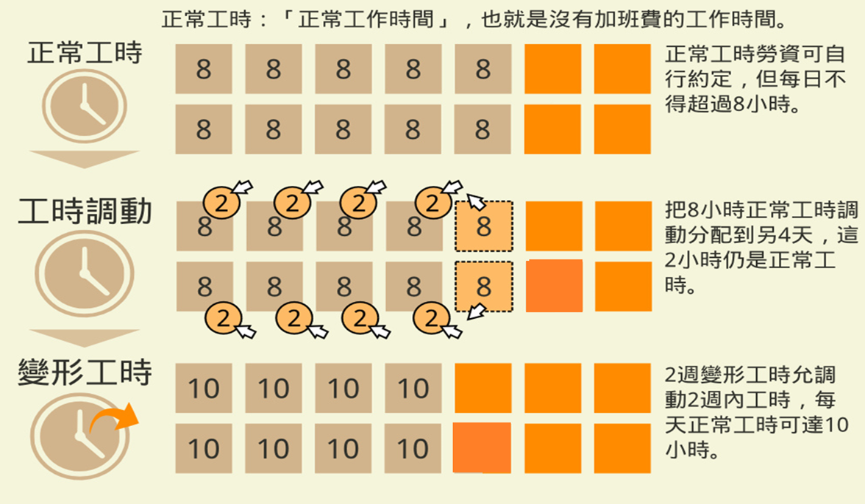

Slide 8


八週變形: 例假日調整
正常工時
變形工時
 | 一 | 二 | 三 | 四 | 五 | 六 | 日
第一週 | 8 | 8 | 8 | 8 | 8 | 休 | 例
第二週 | 8 | 8 | 8 | 8 | 8 | 休 | 例
第三週 | 8 | 8 | 8 | 8 | 8 | 休 | 例
第四週 | 8 | 8 | 8 | 8 | 8 | 休 | 例
第五週 | 8 | 8 | 8 | 8 | 8 | 休 | 例
第六週 | 8 | 8 | 8 | 8 | 8 | 休 | 例
第七週 | 8 | 8 | 8 | 8 | 8 | 休 | 例
第八週 | 8 | 8 | 8 | 8 | 8 | 休 | 例
 | 一 | 二 | 三 | 四 | 五 | 六 | 日
第一週 | 8 | 例 | 8 | 8 | 休 | 8 | 8
第二週 | 8 | 例 | 8 | 8 | 8 | 8 | 8
第三週 | 8 | 例 | 8 | 8 | 8 | 8 | 8
第四週 | 8 | 例 | 8 | 8 | 休 | 8 | 8
第五週 | 8 | 例 | 8 | 8 | 8 | 8 | 8
第六週 | 8 | 例 | 8 | 8 | 休 | 8 | 8
第七週 | 8 | 例 | 8 | 8 | 8 | 8 | 8
第八週 | 8 | 例 | 休 | 休 | 休 | 休 | 休

Slide 9
四周變形工時~ 第30條之1條
5-2
中央主管機關指定之行業，雇主經工會或勞工半數以上同意後，其工作時間得依下列原則變更：
四週內正常工作時數分配於其他工作日之時數，每日不得超過二小時，不受第三十條第二項之限制。
當日正常工時達十小時者，其延長之工作時間不得超過二小時。
二週內至少應有二日之休息，作為例假，不受第三十六條之限制。
女性勞工，除妊娠或哺乳期間者外，於夜間工作，不受第四十九條之限制。但雇主應提供完善安全衛生設施。
本法第三條修正前已適用本法之行業，除農、林、漁、牧業外，不適用前項規定

Slide 10
4變形工時的實施要件
行業為勞動部公告適用行業
雇主須與工會/勞資會議或過半勞工協商同意
必須事先安排工作輪班表

Slide 11


四周變形: 工時調整
 | 一 | 二 | 三 | 四 | 五 | 六 | 日
第一週 | 8 | 8 | 8 | 8 | 8 | 休 | 例
第二週 | 8 | 8 | 8 | 8 | 8 | 休 | 例
第三週 | 8 | 8 | 8 | 8 | 8 | 休 | 例
第四週 | 8 | 8 | 8 | 8 | 8 | 休 | 例
2
2
2
2
正常工時
 | 一 | 二 | 三 | 四 | 五 | 六 | 日
第一週 | 10 | 10 | 10 | 10 | 休 | 休 | 例
第二週 | 10 | 10 | 10 | 10 | 休 | 休 | 例
第三週 | 10 | 10 | 10 | 10 | 休 | 休 | 例
第四週 | 10 | 10 | 10 | 10 | 休 | 休 | 例
變形工時

Slide 12
四周變形: 例假&休息日調整
 | 一 | 二 | 三 | 四 | 五 | 六 | 日
第一週 | 8 | 8 | 8 | 8 | 8 | 休 | 例
第二週 | 8 | 8 | 8 | 8 | 8 | 休 | 例
第三週 | 8 | 8 | 8 | 8 | 8 | 休 | 例
第四週 | 8 | 8 | 8 | 8 | 8 | 休 | 例
正常工時
 | 一 | 二 | 三 | 四 | 五 | 六 | 日
第一週 | 8 | 例 | 8 | 8 | 休 | 8 | 8
第二週 | 8 | 例 | 8 | 8 | 8 | 8 | 8
第三週 | 休 | 例 | 休 | 8 | 8 | 8 | 8
第四週 | 8 | 例 | 8 | 8 | 休 | 8 | 8
變形工時

Slide 13
因變形工時產生的【免出勤日-空班】
所謂的免出勤日，係指因挪移正常工時至其他工作日實施，造成工時達法定正常工時上 限致勞工毋須出勤的期日
免出勤日出勤加班費給付依據為勞基法第24條第2項規定
  免出勤日出勤工作時間在2小時以內者，其工資按平日每小時工資額加給1又1/3以上
  工作時間 在第3小時至8小時者，按平日每小時工資額加給1又2/3以上；工作時間在第9小時至12小時者， 按平日每小時工資額加給2又2/3以上

Slide 14
休息時間~ 第35條
勞工繼續工作四小時，至少應有三十分鐘之休息。但實行輪班制或其工作有連續性或緊急性者，雇主得在工作時間內，另行調配其休息時間。

Slide 15
工作輪班者~ 第34條
勞工工作採輪班制者，其工作班次，每週更換一次。但經勞工同意者不在此限。
依前項更換班次時，至少應有連續十一小時之休息時間。但因工作特性或特殊原因，經中央目的事業主管機關商請中央主管機關公告者，得變更休息時間不少於連續八小時。
雇主依前項但書規定變更休息時間者，應經工會同意，如事業單位無工會者，經勞資會議同意後，始得為之。雇主僱用勞工人數在三十人以上者，應報當地主管機關備查。

Slide 16
「勞工在事業場所外工作時間指導原則」
(民國106年11月修正公告)
適用對象 : 新聞媒體工作者、電傳勞動工作者、外勤業務員及汽車駕駛，以及其他經常在外之工作者
有關正常工作開始及終止之時間、延長工作時間（加班）之認定、休息時間及輪班制之換班等有關事項，勞資雙方應以書面勞動契約約定，並訂入工作規則。
工作時間（正常工作時間、延長工作時間），指勞工在雇主指揮監督下提供勞務或受指示等待提供勞務之時間。但勞工因出差或其他原因於事業場所外從事工作致不易計算工作時間者，其一日之正常工作時間以約定之起迄時間為準；延長工作時間（加班），應以實際勞務提供之起迄時間計算。
休息時間，指勞工自雇主指揮、監督狀態下脫離，得自由利用之時間。勞工依約在事業場所外工作，雇主仍應依勞動基準法第三十五條規定給予勞工休息時間。除雇主要求勞工於休息時間繼續工作，或勞工舉證有依雇主要求在休息時間工作者外，該休息時間不視為工作時間。

Slide 17
在外工作者延長工時
雇主要求延長工時 ：
  在事業場所外從事工作之勞工，應於約定正常工作時間內履行勞務，雇主應逐日記載勞工之正常工作時間。但發生需使勞工延長工作時間之情形者，雇主應記載交付工作之起始時間。
勞工認為有延長工時必要
勞工執行交付工作於正常工作時間將結束時，如認為應繼續工作始能完成者，經雇主使勞工延長工作時間，勞工於完成工作後，以勞資雙方約定之方式回報雇主，並留存紀錄，雇主應記載勞工回報延長工作時間之終止時間
勞工因工作性質特殊，在外工作有經常延長工作時間之必要，勞雇雙方得事先約定一定時數內免回報及徵得雇主同意，於工作完成後，雇主應記載勞工回報實際延長工作時間之時

Slide 18
在外工作者簽到方式
在外工作勞工之工作時間紀錄方式，非僅以事業單位之簽到簿或出勤卡為限，可輔以電腦資訊或電子通信設備協助記載，例如：行車紀錄器、GPS紀錄器、電話、手機打卡、網路回報、客戶簽單、通訊軟體或其他可供稽核出勤紀錄之工具，於接受勞動檢查時，並應提出書面紀錄。
勞工正常工作時間結束後，雇主以通訊軟體、電話或其他方式使勞工工作，勞工可自行記錄工作之起迄時間，並輔以對話、通訊紀錄或完成文件交付紀錄等送交雇主，雇主應即補登工作時間紀錄。

Slide 19
第八十四之一條（另行約定之工作者）
經中央主管機關核定公告之下列工作者，得由勞雇雙方另行約定，工作時間、例假、休假、女性夜間工作，並報請當地主管機關核備，不受第三十條、第三十二條、第三十六條、第三十七條、第四十九條規定之限制。
一、監督、管理人員或責任制專業人員。
二、監視性或間歇性之工作。
三、其他性質特殊之工作。
前項約定應以書面為之，並應參考本法所定之基準且不得損及勞工之健康及福祉。

Slide 20
監督管理人員等用語之定義
勞基法施行細則第50-1條
一、監督、管理人員：係指受雇主僱用，負責事業之經營及管理工作，並對一般勞工之受僱、解僱或勞動條件具有決定權力之主管級人員。
二、責任制專業人員：係指以專門知識或技術完成一定任務並負責其成敗之工作者。
三、監視性工作：指於一定場所以監視為主之工作。
四、間歇性工作：指工作本身以間歇性之方式進行者

Slide 21
工作時間包括 : 待命、開早會
(內政部七十四年五月四日台內勞字第三一○八三五號函)
職業汽車駕駛人工作時間，係以到達工作現場報到時間為開始，且其工作時間應包含待命時間在內
(行政院勞工委員會七十六年十一月五日台勞動字第五六五八號函)
事業單位開早會，如要求勞工參加，此項時間應列入工作時間計算；至於是否可因一月三次不參加而扣發全勤獎金，宜由勞資雙方自行協商，明定於團體協約或工作規則中，報請主管機關核備後公開揭示之

Slide 22
雙方約定內含加班費建議
以書面契約約定說明工時與工資計算方式
薪資項目採用『加班費』發給
  如採用其他薪資資科目，如『輪班津貼』或『工作津貼』，應在工作規則&勞動契約中明確說明
扣除加班費後的薪資，不得低於基本工資

Slide 23
女性與童工的保護
第 47 條
童工每日之工作時間不得超過八小時，每週之工作時間不得超過四十小時，例假日不得工作。
第 48 條
童工不得於午後八時至翌晨六時之時間內工作。
第 49 條
雇主不得使女工於午後十時至翌晨六時之時間內工作。但雇主經工會同意，如事業單位無工會者，經勞資會議同意後，且符合下列各款規定者，不在此限：
一、提供必要之安全衛生設施。
二、無大眾運輸工具可資運用時，提供交通工具或安排女工宿舍。
前項第一款所稱必要之安全衛生設施，其標準由中央主管機關定之。但雇主與勞工約定之安全衛生設施優於本法者，從其約定。
女工因健康或其他正當理由，不能於午後十時至翌晨六時之時間內工作者，雇主不得強制其工作。

Slide 24
禁止女性在夜間工作， 違憲-2021年8月
家福公司於民國104年至108年間被地方政府勞動檢查時，發現公司未經工會同意，讓女性勞工於夜間工作，違反勞基法第49條第1項規定，處新台幣2萬元至80萬元不等罰鍰。家福公司分別提起行政訴訟，均敗訴確定，聲請釋憲。
中華航空公司於104年及105年間也因違反勞基法第49條第1項規定，被桃園市政府開罰5萬元、30萬元。華航不服提起行政訴訟均敗訴確定，向大法官聲請釋憲。另有台北高等行政法院第五庭法官也因相關案件聲請釋憲。
大法官作出釋字第807號解釋，勞動基準法第49條第1項規定，違反憲法第7條保障性別平等之意旨，應自解釋公布之日起失其效力。禁止雇主使女性勞工在夜間工作，剝奪女性自由選擇夜間工作的權利，而且增加女性就業的法律上障礙，導致女性應受保障的安全夜行權，變成限制女性自由選擇夜間工作的理由，因此手段與所欲達成的目的間，顯然欠缺實質關聯。

Slide 25

Part 2 加班篇

Slide 26
加班種類
7
平日加班
例假日
加班
休假日
加班
休息日
加班

Slide 27
平日加班~第32條
雇主有使勞工在正常工作時間以外工作之必要者，雇主經工會同意，如事業單位無工會者，經勞資會議同意後，得將工作時間延長之。
前項雇主延長勞工之工作時間連同正常工作時間，一日不得超過十二小時；延長之工作時間，一個月不得超過四十六小時，但雇主經工會同意，如事業單位無工會者，經勞資會議同意後，延長之工作時間，一個月不得超過五十四小時，每三個月不得超過一百三十八小時。
雇主僱用勞工人數在三十人以上，依前項但書規定延長勞工工作時間者，應報當地主管機關備查

Slide 28
例假日加班與工資~第39條
第三十六條所定之例假、休息日、第三十七條所定之休假及第三十八條所定之特別休假，工資應由雇主照給。雇主經徵得勞工同意於休假日工作者，工資應加倍發給。因季節性關係有趕工必要，經勞工或工會同意照常工作者，亦同。

Slide 29
天災事變加班~第32 & 40條
#32 因天災、事變或突發事件，雇主有使勞工在正常工作時間以外工作之必要者，得將工作時間延長之。但應於延長開始後二十四小時內通知工會；無工會組織者，應報當地主管機關備查。延長之工作時間，雇主應於事後補給勞工以適當之休息。
#40 因天災、事變或突發事件，雇主認有繼續工作之必要時，得停止第三十六條至第三十八條所定勞工之假期。但停止假期之工資，應加倍發給，並應於事後補假休息。
前項停止勞工假期，應於事後二十四小時內，詳述理由，報請當地主管機關核備。

Slide 30
加班費的計算
工作日 |  | 休息日 |  |  | 休假日/特休 | 例假日
前8小時 | 無 | 前8小時 | 1-2 | 1.34 | 1 | 1+補休
 |  |  | 3-8 | 1.67
9-10小時 | 1.34 | 9-10 |  | 2.67 | 1.34 | 2+補休
11-12小時 | 1.67 | 11-12 |  | 2.67 | 1.67 | 2+補休

Slide 31
每月加班上限46小時的範圍
第38條 雇主使勞工於休息日工作之時間，計入第三十二條第二項所定延長工作時間總數。但因天災、事變或突發事件，雇主有使勞工於休息日工作之必要者，其工作時數不受第三十二條第二項規定之限制。
一 二 三 四 五 六 日
正常工時
8H
正常工時
8H
國定假日
正常工時
8H
正常工時
8H
休息日
例假日
天災事變不列入46小時加班時數上限計算

Slide 32
加班補休~ 第32-1條
雇主依第三十二條第一項及第二項規定使勞工延長工作時間，或使勞工於第三十六條所定休息日工作後，依勞工意願選擇補休並經雇主同意者，應依勞工工作之時數計算補休時數。
前項之補休，其補休期限由勞雇雙方協商；補休期限屆期或契約終止未補休之時數，應依延長工作時間或休息日工作當日之工資計算標準發給工資；未發給工資者，依違反第二十四條規定論處。

Slide 33
加班補休_執行重點
在內部管理規範(工作規則)明訂『加班補休』相關執行細節
員工到職時不可簽署『一次性拋棄加班費請求權』文件，必須逐次在加班後以書面方式，讓員工選擇請領加班費或補休
加班補休使用期限 ：員工加班補休應於約定期間內補休完畢，否則必須補發加班費用

Slide 34
加班
(解釋函)
1.『經工會或勞工同意』釋義
2. 勞工可否拒絕加班
3. 勞工自動加班要給加班費嗎
4.值班(夜)規範
5.教育訓練

Slide 35
勞動基準法第32條所稱『經工會或勞工同意』疑義
(勞動條 3字第 1070130884 號函， 發文日期： 民國 107 年 06 月 21 日)
主 旨：有關勞動基準法第 30 條、第 30 條之 1、第 32 條、第 34 條、第 36 條及第 49 條所定「雇主經工會同意，如事業單位無工會者，經勞資會 議同意後」程序疑義，請依說明辦理，請查照。
說 明：一、查勞動基準法（以下簡稱本法）第 30 條、第 30 條之 1、第 32 條、第 34 條、第 36 條及第 49 條規定，雇主擬實施「彈性工時」、「延長工作時間」、「輪班換班間距」、「例假七休一調整規定」或「女性夜間工作」等事項，應徵得工會同意，如事業單位無工會者 始允由勞資會議行使同意權，其處理方式如下：
（一）事業單位有廠場工會者，其於該廠場擬實施前開事項，應經廠場工 會之同意；如各該廠場無工會，惟事業單位有工會者，應經事業單位工會之同意。
（二）事業單位無工會者，擬實施前開事項應經勞資會議同意；各事業場 所分別舉辦勞資會議者，事業場所勞資會議之決議優先於事業單位勞資會議之決議。另，雇主於徵詢勞資會議同意時，勞資會議就其同意權得併附期限
加班同意權， 可在勞資會議中， 同意公司(單位)可以加班， 加班採取申請制度，並授權主管加班核准權限

Slide 36
勞工因健康或其他正當理由，不能接受正常工作時間以外之工作者，雇主不得強制其工作
勞工如果告訴你無法加班的原因是『陪女朋友看電影』可以構成開除原由嗎?
第42條（不得強制正常工作時間以外之工作情形）勞工因健康或其他正當理由，不能接受正常工作時間以外之工作者，雇主不得強制其工作。
管理上的因應之道

Slide 37
員工自主加班可否申請加班費
民事法院過去有見解認為：勞工主張有加班，必須就「加班」一事舉證，就此而言，勞工須舉證「曾依規定申請加班」，才滿足上開舉證責任；相對而言，如果勞工僅提出逾時簽退之紀錄，法院可能認為不足以構成加班之證據（因為逾時離開辦公室，不代表必然在提供勞務），而駁回加班費之請求。
109年1月1日施行之勞動事件法
  第38條規定：「出勤紀錄內記載之勞工出勤時間，推定勞工於該時間內經雇主同意而執行職務。」，依此規定，勞工提出之逾時簽退紀錄，即得推定為工作時間，出勤紀錄本身即有推定加班之效力，勞工不必再提出加班之其他證據。
  勞動事件法第38條立法理由另外指出：「雇主如主張逾時簽退時段中有未提供勞務之情形，得提出勞動契約、工作規則或其他管理資料作為反對之證據，而推翻逾時簽退紀錄工時之推定。」。至今也確實有民事法院依據上開立法理由，肯定雇主提出加班申請制之相關資料，即可以推翻出勤紀錄之推定效力，以避免將逾時簽退時段列入加班時數。由此可知，即便於勞動事件法第38條施行後，民事法院仍有肯認加班申請制之見解。
若雇主加班申請制本身有缺失，並未確實運作（比如禁止勞工申請、沒有事後按照實際加班工時與勞工確認有無工作等），民事法院也可能因此否認加班申請制的作用（臺灣高等法院108年度勞上易字第118號判決）。

Slide 38
雇主強制勞工於下班後參加與業務頗具關連性之教育訓練，勞工可否請領延時工資
(行政院勞工委員會八十一年一月六日台勞動二字第三三八六六號函)
雇主強制勞工參加與業務頗具關連性之教育訓練，其訓練時間應計入工作時間。
惟因訓練時間之勞務給付情況與一般工作時間不同，其給與可由勞雇雙方另予議定。又訓練時間與工作時間合計如逾勞動基準法所訂正常工時，應依同法第二十四條規定計給勞工延長工時工資。

Slide 39
值日(夜)之報酬、補休及週期規定(舊規定)
主管機關內政部在74年間訂定「事業單位實施勞工值日(夜)應行注意事項」。依據該注意事項，所謂「值日夜，是指勞工應事業單位要求，於工作時間以外，從事「非勞動契約約定之工作」，如收轉急要文件、接聽電話、巡察事業場所及緊急事故之通知、聯繫或處理等工作而言。如果勞工有上述值日夜之情形，該注意事項僅規定值日夜津貼由勞雇雙方議定，並未規定雇主應發給加班費。換言之，對於值日夜之勞工，事業單位得僅發給勞工之值日夜津貼，無須發給勞基法第24條所定加班費。

Slide 40
目前&未來規範
勞動部於108年3月12日修正「事業單位實施勞工值日(夜)應行注意事項」，新版注意事項有下列二重點：
日（夜）津貼建議數額，宜不低於每月基本工資除以240小時再乘以值日(夜)時數之金額。依此規定，值日夜津貼建議以「時薪」乘以「時數」計算，但是仍低於勞基法第24條所定加班費之標準，此亦為現行之作法。然而，由於該規定使用文字為「『宜』不低於」，並非強制規定，因此縱若雇主違反之，亦不必然導致違法之效果。
「事業單位實施勞工值日（夜）應行注意事項」，將於民國111年1月1日起停止適用。其原因是勞工縱於值日夜時段，仍難脫免雇主之指揮監督，將逐步回歸勞基法對於「工作時間」之意涵。因此於民國111年1月1日上開注意事項不再適用後，針對值日夜之勞工，縱使其所從事者非正常工作時間之職務內容，雇主恐仍須依法定標準給付「加班費」，而再無只給付「值班費」之空間。

Slide 41
天然災害發生時(後)勞工之出勤管理及工資給付處理原則
第六條、天然災害發生時（後），有下列情形之一者，雇主不得視為曠工、遲到或強迫勞工以事假或其他假別處理，且不得強迫勞工補行工作、扣 發全勤獎金、解僱或為其他不利之處分：
勞工工作所在地經轄區首長依「天然災害停止辦公及上課作業辦法 」規定通報停止辦公，勞工因而未出勤時。
勞工工作所在地未經轄區首長依作業辦法規定通報停止辦公，惟勞 工確因颱風、洪水、地震等因素阻塞交通致延遲到工或未能出勤時 。
勞工工作所在地未經轄區首長依作業辦法規定通報停止辦公，惟其居住地區或其正常上（下）班必經地區，經該管轄區首長依作業辦 法規定通報停止辦公，致未出勤時。
第七條、勞工因前點所定之情形無法出勤工作，雇主宜不扣發工資。但應雇主之要求而出勤，雇主除當日工資照給外，宜加給勞工工資，並提供交通工具、交通津貼或其他必要之協助

Slide 42
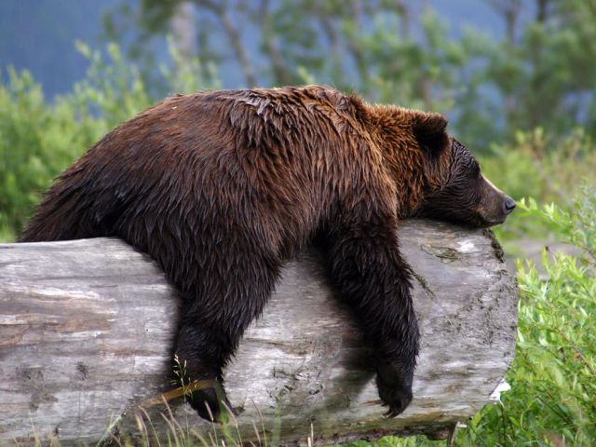
Part 3 例休特假篇
Thanks God.
It’s Friday.

Slide 43
例假&休息日~第36
例假 :勞工每七日中應有二日之休息，其中一日為例假，一日為休息日。雇主有下列情形之一，不受前項規定之限制：
依第三十條第二項規定變更正常工作時間者，勞工每七日中至少應有一日之例假，每二週內之例假及休息日至少應有四日。
依第三十條第三項規定變更正常工作時間者，勞工每七日中至少應有一日之例假，每八週內之例假及休息日至少應有十六日。
依第三十條之一規定變更正常工作時間者，勞工每二週內至少應有二日之例假，每四週內之例假及休息日至少應有八日。

Slide 44
雇主使勞工於休息日工作之時間，計入第三十二條第二項所定延長工作時間總數。但因天災、事變或突發事件，雇主有使勞工於休息日工作之必要者，其工作時數不受第三十二條第二項規定之限制。
經中央目的事業主管機關同意，且經中央主管機關指定之行業，雇主得將第一項、第二項第一款及第二款所定之例假，於每七日之週期內調整之。
前項所定例假之調整，應經工會同意，如事業單位無工會者，經勞資會議同意後，始得為之。雇主僱用勞工人數在三十人以上者，應報當地主管機關備查。

Slide 45
天災事變突發事件的解釋
天災：泛指因天變地異等自然界之變動，導致社會或經濟環境有不利之影響或堪虞者，如暴風、驟雨、劇雷、洪水、地震、旱災⋯等所生之災害；包括預知來臨前之預防準備及事後之復建工作均屬之
事變：係泛指因人為外力（非天變地異之自然界變動）造成社會或經濟運作動盪之一切重大事件，如戰爭、內亂、暴亂、金融風暴及重大傳染病即是
突發事件：應視事件發生當時狀況判斷是否為事前無法預知、非屬循環性，及該事件是否需緊急處理而定。

Slide 46
休假~第 37條
內政部所定應放假之紀念日、節日、勞動節及其他中央主管機關指定應放假日，均應休假。
民國105年工時修正為每周40小時，勞工可依照人事行政局年度行事曆出勤，例休假日亦可比照公部門，唯『五一勞動日』為勞工專屬節日，勞工應休假一天

Slide 47
特別休假~ 第38條
勞工在同一雇主或事業單位，繼續工作滿一定期間者，應依下列規定給予特別休假：
一、六個月以上一年未滿者，三日。
二、一年以上二年未滿者，七日。
三、二年以上三年未滿者，十日。
四、三年以上五年未滿者，每年十四日。
五、五年以上十年未滿者，每年十五日。
六、十年以上者，每一年加給一日，加至三十日為止。

Slide 48
特別休假未休完應給薪
前項之特別休假期日，由勞工排定之。但雇主基於企業經營上之急迫需求或勞工因個人因素，得與他方協商調整。
雇主應於勞工符合第一項所定之特別休假條件時，告知勞工依前二項規定排定特別休假。
勞工之特別休假，因年度終結或契約終止而未休之日數，雇主應發給工資。但年度終結未休之日數，經勞雇雙方協商遞延至次一年度實施者，於次一年度終結或契約終止仍未休之日數，雇主應發給工資。
雇主應將勞工每年特別休假之期日及未休之日數所發給之工資數額，記載於第二十三條所定之勞工工資清冊，並每年定期將其內容以書面通知勞工。
勞工依本條主張權利時，雇主如認為其權利不存在，應負舉證責任。

Slide 49
例休/特別假給薪～第39條
第三十六條所定之例假、第三十七條所定之休假及第三十八條所定之特別休假，工資應由雇主照給。雇主經徵得勞工同意於休假日工作者，工資應加倍發給。因季節性關係有趕工必要，經勞工或工會同意照常工作者，亦同

Slide 50
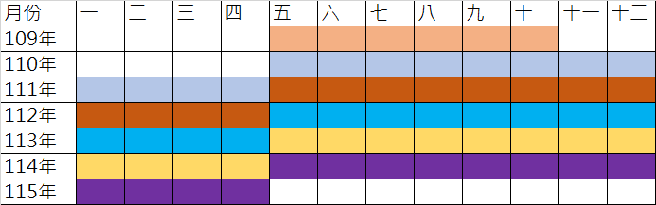
到職日制
某甲109年5/1到職
109年11/1起滿半年有3天年假(半年內要用完)
110年度4/30滿一年, 自110/5/1-111/04/30有7天年假(一年內要用完)
111年度4/30滿2年, 自111/5/1-112/4/30有10天年假(一年內要用完)
112年度4/30滿3年, 自112/5/1-113/4/30有14天年假(一年內要用完)
113年度4/30滿4年, 自112/5/1-112/4/30有14天年假(一年內要用完)

Slide 51
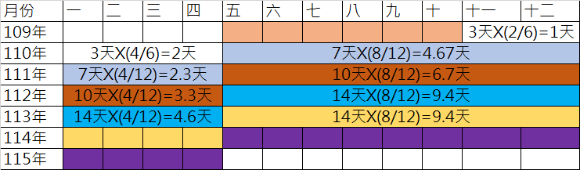
曆年制
某甲109年5/1到職
109年特休= 1天
110年度= 2天+4.67天= 6.67天
111年度= 2.3天 + 6.7天 = 9天
112年度=3.3天 + 9.4天= 13天
113年度=4.6天 + 9.4天= 14天

Slide 52
例假
(解釋函)
1.例假出勤規範
2.例假日出勤教育訓練,加班費計算原則
5.休假日遇到休息例假日的補休與加班費
3.例假日同意出勤, 卻未到勤
4.原住民歲時祭儀應給假一天

Slide 53
勞工例假日出勤規範
(行政院勞工委員會七十六年九月廿五日台勞動字第一七四二號函)
(勞委會民國90年[89台勞動二字第0055954號] & 民國98年[勞動2第0980088616號]解釋令都有相同解釋)
勞動基準法第三十六條規定：『勞工每七日中至少應有一日之休息，作為例假』，此項例假依該法規定，事業單位如非因同法第四十條所列天災、事變或突發事件等法定原因，縱使勞工同意，亦不得使勞工在該假日工作。
事業單位違反上開法令規定，除應依法處理並督責改進外，如勞工已有於例假日出勤之事實，其當日出勤之工資，仍應加倍發給。

Slide 54
員工於休息例假日接受勞工教育訓練，是否該發加班費?
行政院勞工委員會八十年十月廿八日台(80)勞動二字第27905號函
  勞動基準法第三十七條所定之休假，係為勞工法定權利，事業單位於休假日辦理勞工教育相關訓練，自不可強制勞工參加，如勞工因故未出席受訓，應不可以曠工論處。如為勞工自願參加，可不計工資。
行政院勞工委員會81.01.06台勞動二字第33866號函
  雇主強制勞工參加與業務頗具關聯性之教育訓練，期訓練時間應計入工作時間。唯因訓練時間之勞務己附情況與一般工作時間不同，其給與可由勞雇雙方另予議定。又訓練時間與工作時間合計如逾勞動基準法鎖定正常工時，應依照同法第24條規定計給勞工延長工時工資。

Slide 55
勞工同意於休假日工作，屆時未到工之處理
(內政部七十六年一月六日台內勞字第四六二九五二號函)
雇主可依勞動基準法第三十九條規定，徵得勞工同意於紀念日等休假日工作，惟不宜訂於工作規則中，勞工如不同意亦不得曠工論處。前經本部七十四台內勞字第三一三○八二號函復貴處在案。至於雇主如依勞動基準法第三十九條規定事前經徵得勞工同意於休假日工作，勞工即有在該休假日工作之義務，如勞工屆時未到工，除事先告知雇主或有正當理由者外，得由勞資雙方約定，予以曠工處分。
事業單位以廠務會議決議為體念工廠營運正常，勞工於休假日應到廠加班。雖經全體勞工同意，然此種一次放棄所有休假日之事先約定與勞動基準法立法精神相違，顯然不妥，雇主仍應於事實需要時，依規定程序辦理。

Slide 56
原住民歲時祭儀應給假一天
勞動條 3字第 1050132074 號函( 發文日期： 105 年 09 月 02 日)
原住民族歲時祭儀如適逢原住民族勞工之例假或休息日，應予其於其他工作日補休，補休日期得由勞雇雙方協商，為利得以形成連續假期返鄉參加祭儀活動，原住民族歲時祭儀如適逢例假或休息日時，宜允於該例假或休息日之前（後）一工作日予以補休

Slide 57
休假日遇到休息例假日的補休與加班費
星期一 | 星期二 | 星期三 | 星期四 | 星期五 | 星期六 | 星期日
 |  |  |  |  | 5/1 勞動節 | 5/2
5/3 補休
5/1 為休息日，員工出勤， 加班費依照休息日計算給予
5/2 為例假日， 除非天災事變突發事件，不得出勤
5/3 為休假日(勞動節)，加班依照休假日給予

Slide 58
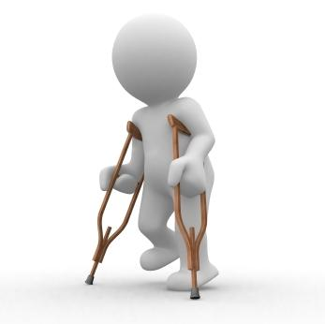
Part 4 請假篇

Slide 59
請假~第43條
22
勞工因婚、喪、疾病或其他正當事由得請假；請假應給之假期及事假以外期間內工資給付之最低標準，由中央主管機關定之
相關法令:
  勞工請假規則 (民國 100 年 10 月 14 日修正)
  性別工作平等法

Slide 60
假別與天數~勞工請假規則 (民國 100 年 10 月 14 日修正
補充
假別 | 天數 | 工資計算
婚假 | 8天(不含例假日) | 工資照給/不影響全勤 一次請完為原則
喪假 | 8天-父母、養父母、繼父母、配偶喪亡者 | 工資照給/不影響全勤 可分次請
 | 6天-祖父母、子女、配偶之父母、配偶之養父母或繼父母喪亡者
 | 3天-曾祖父母、兄弟姊妹、配偶之祖父母喪亡者
普通傷病假 | 未住院者一年內合計不得超過三十日 | 一年內未超過三十日部分，工資折半發給；超過30天以上， 以工作天計算不給薪， 但休息例假休假均要給薪；若一次請連續30天以上則全部不給薪
 | 住院者二年內合計不得超過一年
 | 未住院傷病假與住院傷病假二年內合計不得超過一年
公傷病假 | 勞工因職業災害而致殘廢、傷害或疾病者，其治療、休養期間 | 工資照給/不影響全勤
事假 | 一年內合計不得超過十四日 | 事假期間不給工資
公假 |  | 工資照給/不影響全勤
Notes:
薪資的規定於勞工請假規則第4條「普通傷病假一年內未超過三十日部分，工資折半發給。」另依照目前行政院勞工委員會民國 99 年 08月 17日勞動 2字第 0990131309 號函釋「指勞工依勞工請假規則第 4 條請普通傷病假超過三十日以上期間，係以工作天計算」因此套用在本件的案例中，110年4月份需給付為工作日20天之折半薪資及10日國定假日、休息日、例假日之全部薪資

Slide 61
性別工作平等法假期種類
假別 | 天數 | 工資計算
產假 |  | 工資照給/不影響全勤 (含例假日)
安胎假 | 兩年內最多可以請假一年 | 併入病假
產檢假 | 5+2天 | 工資照給/不影響全勤 第6-7天薪資由勞保局補助
陪產假 | 5天 | 工資照給/不影響全勤
生理假 | 每個月一天 | 3天獨立生理假(半薪) +9天併入病假計算
生活 照顧假 | 7天 | 並入事假計算
育嬰留停 | 6個月 | 不支薪(含例假日) 可一次請一個月， 最多2次 夫妻可以一起請 10天前書面提出
時間 | 性別工作 平等法 | 薪資
分娩前後 | 產假8週 | 受雇6個月以上~薪資照給 受雇未滿6個月~薪資減半
妊娠3月以上流產 | 流產假4週
妊娠二個月以上未滿三個月流產 | 產假1週 | 未規定(比照勞基法)
未滿兩個月 流產 | 產假5天
Notes:
五日陪產假，受僱者應於配偶分娩之當日及其 前後合計十五日期間內，擇其中之五日請假

Slide 62
普通傷病假&留職停薪
無法回到工作崗位
留職停薪勞健保/退休金繳交原則
復職
病假一年30天
特休/事假抵充
留職停薪
蒙主寵召

Slide 63
勞工普通傷病假期屆滿仍未癒者，雇主可終止契約
(內政部七十四年八月廿日台內勞字第三三七九六六號函)
依勞工請假規則第五條規定，勞工普通傷病假超過規定之期限，經以事假或特別休假抵充後仍未痊癒者，得予留職停薪。
上開留職停薪期限屆滿仍未痊癒者，雇主可依勞動基準法第十一條第五款規定預告勞工終止勞動契約，其符合同法第五十三條或第五十四條規定者，並應准其自請退休或強制其退休。

Slide 64
勞工普通傷病假期滿申請留職停薪，雇主得否拒絕
(行政院勞工委員會七十六年十二月十一日台勞動字第九四○九號函)
勞工依勞工請假規則第五條規定申請留職停薪，雇主得否拒絕:
可由事業單位於工作規則訂定，或由勞資雙方於勞動契約、團體協約中預先訂定
若對該項未明文規定者，則於勞工提出申請時，由勞資雙方自行協商

Slide 65
法界對「留職停薪」的看法
所謂之「留職停薪」，勞動基準法雖未對之有所定義，但在解釋上，應可視為使原本為繼續性契約性質之勞動契約處於「暫時停止之狀態」
因此勞動契約上約定勞僱雙方應於勞動契約有效期間內所為給付之義務，亦因勞動契約此時處於「暫時停止之狀態」，亦可暫時免除應提出給付之義務。
換言之，在勞動契約繼續存續之前提下，於留職停薪之期間，勞工毋庸提供勞務、雇主亦毋庸支付工資。至於，勞工於在職期間原可享有之福利，解釋上於勞工留職停薪期間，亦暫時不享有該項福利。

Slide 66
留職停薪期間得繼續參加勞保
勞保條例第9條規定，被保險人有左列情形之一者，得繼續參加勞工保險：
應徵召服兵役者。
派遺出國考察、研習或提供服務者。
因傷病請假留職停薪，普通傷病未超過一年，職業災害未超過二年者。
在職勞工，年逾六十歲繼續工作者。
因案停職或被羈押，未經法院判決確定者。
Notes:
留職停薪期間應合併計算，最長以最幼子女受撫育二年為限。 受僱者於育嬰留職停薪期間，得繼續參加原有之社會保險，原由雇主負擔 之保險費，免予繳納；原由受僱者負擔之保險費，得遞延三年繳納

Slide 67
符合勞保條例第9條規定, 留職停薪期間的勞保費用誰來付? (勞工保險條例施行細則第24條)
本條例第九條規定之被保險人繼續加保時，其所屬投保單位應繼續為其繳納保險費，除同條第二款及第四款外，並將其姓名、出生年月日、國民身分證統一編號，及服兵役、留職停薪、因案停職或被羈押日期，以書面通知保險人；被保險人退伍、復職或撤銷羈押、停止羈押時，亦同。本條例第九條第三款規定(普通傷病之留停)之被保險人繼續加保時，除依前項規定辦理外，並應檢附醫院或診所診斷書。。
勞工其他私人原因&育嬰留停申請留職停薪者,
勞健保費自行負擔

Slide 68
留職停薪期間_退休金提撥
勞工退休金條例第20條
勞工留職停薪、入伍服役、因案停職或被羈押未經法院判決確定前，雇主應於發生事由之日起七日內以書面向勞保局申報停止提繳其退休金。勞工復職時，雇主應以書面向勞保局申報開始提繳退休金

Slide 69
勞工於留職停薪期間因普通傷病死亡之撫卹疑義
行政院勞工委員會七十八年二月二日台勞動三字第○一○一六號函
勞工留職停薪期間，勞動契約並未終止，公司如訂有撫卹金規定，留職停薪期間之勞工仍享有該項權利。

Slide 70
因普通傷病留職停薪期滿, 勞工可否要求資遣?
行政院勞工委員會八十年七月八日臺﹙八十﹚勞資二字第一六六三一號函：本案勞工因普通傷病假逾限，經雇主同意留職停薪一年期間，於取得不能勝任所擔任工作之醫院證明，而請求依勞動基準法第十一條第五款規定終止勞動契約雇主應否同意疑義乙節，查現行法令並無明文，八月二十日臺勞字第三三七九六六號函示在案，如雇主未主動予以終止勞動契約，而勞工確因體能關係請求資遣離職時，雇主宜本善意對待勞工之原則予以同意，並發給資遣費。

Slide 71
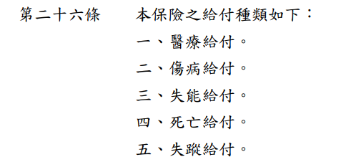
職災給付內容 勞工職業災害保險及保護法 110年4月

Slide 72
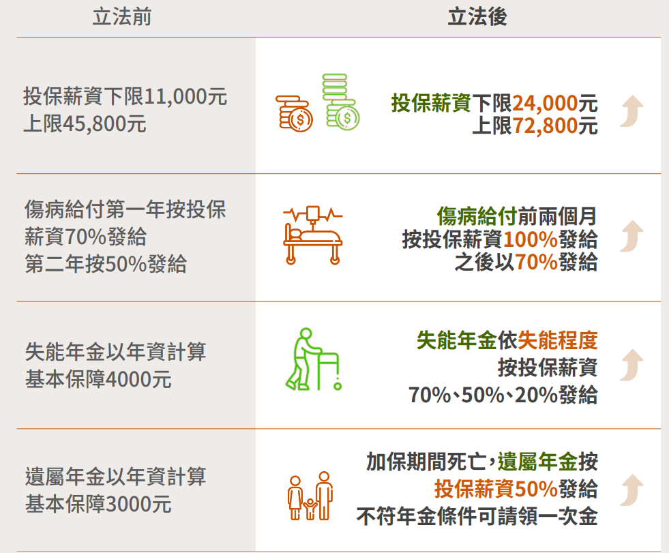
職災給付新法的差異

Slide 73
中高齡及高齡就業促進相關辦法
中高齡者及高齡者就業促進法
中高齡者及高齡者就業促進法施行細則
失業中高齡者及高齡者就業促進辦法
地方政府成立銀髮人才服務據點補助辦法
在職中高齡者及高齡者穩定就業辦法

Slide 74
中高齡及高齡就業促進法架構
中高齡及高齡就業促進法
1. 總則
2.禁止年齡歧視
3.穩定就業措施
4. 促進失業就業
5.支持退休後再就業
6. 推動銀髮人才服務
7.開發就業機會
8. 附則 & 9. 罰則

Slide 75
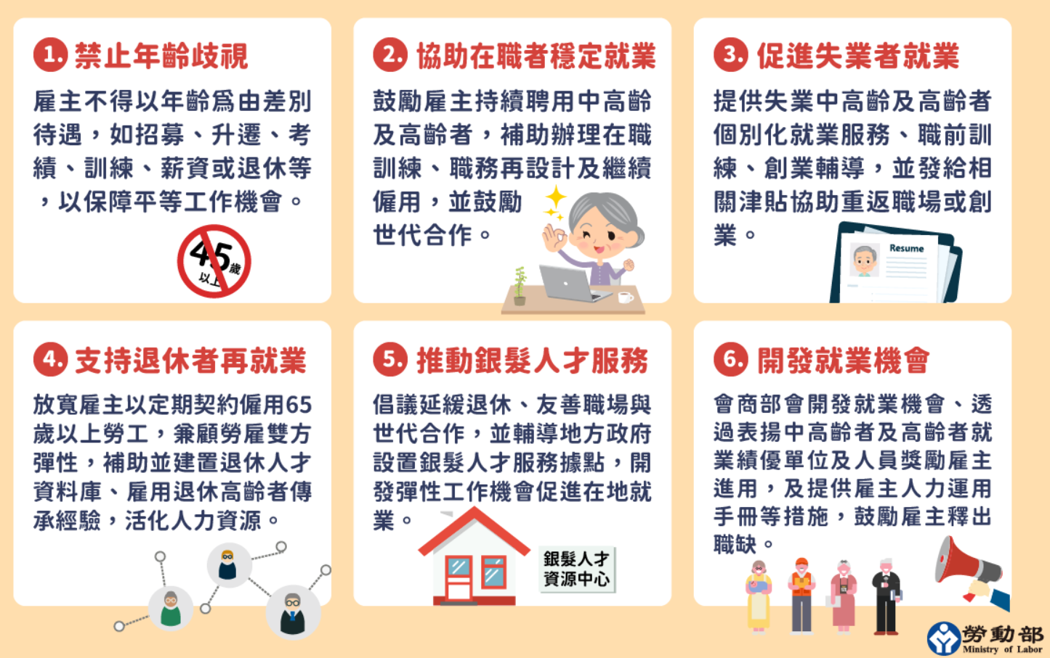

Slide 76



